Slide 1

Toán
Bài 58: Hình hộp chữ nhật.
Hình lập phương. Hình trụ - Tiết 1

Slide 2
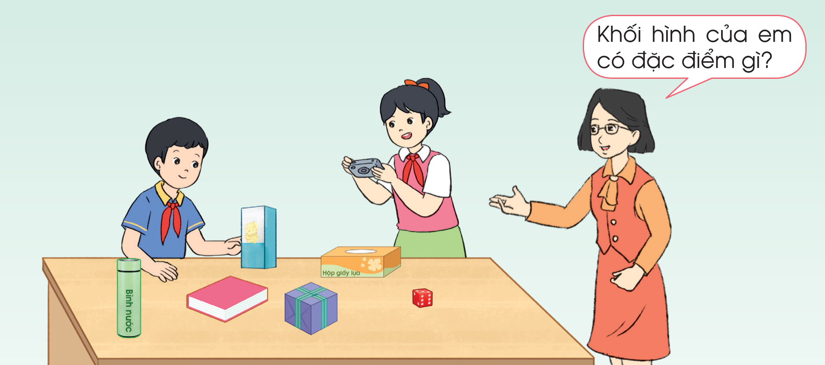
Khởi động
Quan sát và trả lời câu hỏi:
1. Trong tranh xuất hiện những hình khối gì đã học?
2. Mỗi hình có bao nhiêu mặt, các mặt là hình gì?
3. Mỗi hình có bao nhiêu mặt, bao nhiêu đỉnh?

Slide 3
Khởi động
Trong tranh xuất hiện những hình khối:
Khối hộp chữ nhật, khối lập phương, khối trụ.
Nêu một số yếu tố cơ bản:
Hình khối chữ nhật có: 6 mặt, các mặt đều là hình chữ nhật; 8 đỉnh và 12 cạnh.
Khối lập phương: có 6 mặt, các mặt đều là hình vuông;
8 đỉnh và 12 cạnh.

Slide 4
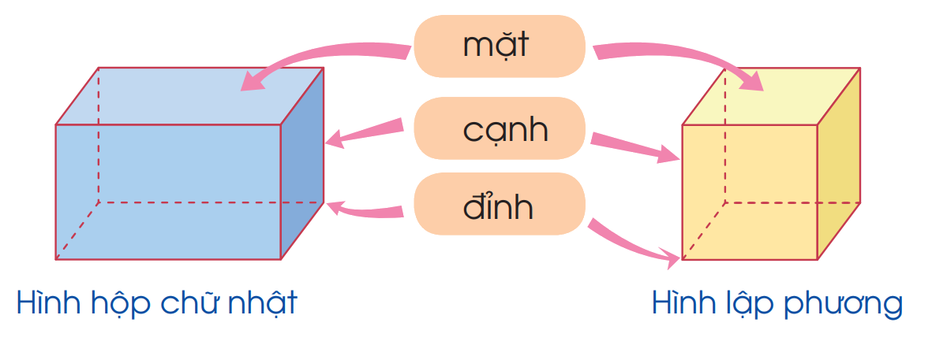

Khám phá
Khi quan sát hình hộp chữ nhật và hình lập phương, những cạnh không nhìn thấy người ta dùng nét gì để biểu diễn?
Nét đứt

Slide 5
Khám phá
Hình hộp chữ nhật
1. Em hãy quan sát hình hộp chữ nhật và đếm số mặt đáy, mặt bên của hình?
2. Các mặt của hình hộp có điểm gì chung? Những mặt nào của hình hộp chữ nhật bằng nhau?
3. Hình hộp chữ nhật có mấy kích thước?

Slide 6
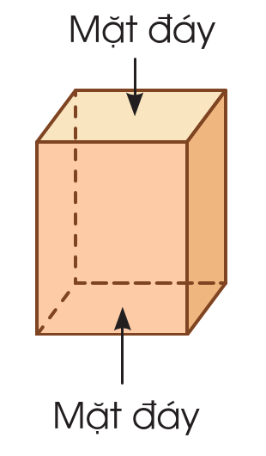
Khám phá
Hình hộp chữ nhật
+ Hình hộp chữ nhật có hai mặt đáy và bốn mặt bên. Các mặt đối diện của hình hộp chữ nhật bằng nhau.
+ Hình hộp chữ nhật có ba kích thước: chiều dài, chiều rộng, chiều cao.

Slide 7
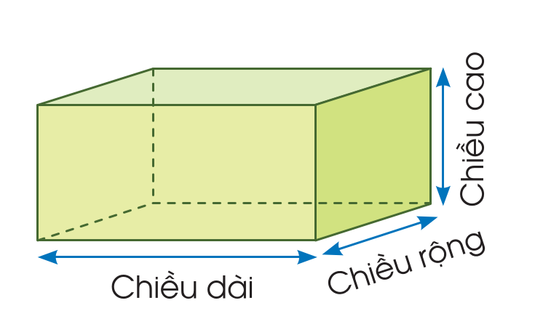
Khám phá
Hình hộp chữ nhật
+ Hình hộp chữ nhật có hai mặt đáy và bốn mặt bên. Các mặt đối diện của hình hộp chữ nhật bằng nhau.
+ Hình hộp chữ nhật có ba kích thước: chiều dài, chiều rộng, chiều cao.

Slide 8
Khám phá
Hình hộp lập phương
1. Các mặt của hình lập phương đều là hình gì?
2. Độ dài các cạnh của hình lập phương như thế nào?

Slide 9
Khám phá
Hình hộp lập phương
+ Hình lập phương có 6 mặt đều là hình vuông.
+ Hình lập phương có tất cả các cạnh bằng nhau.

Slide 10
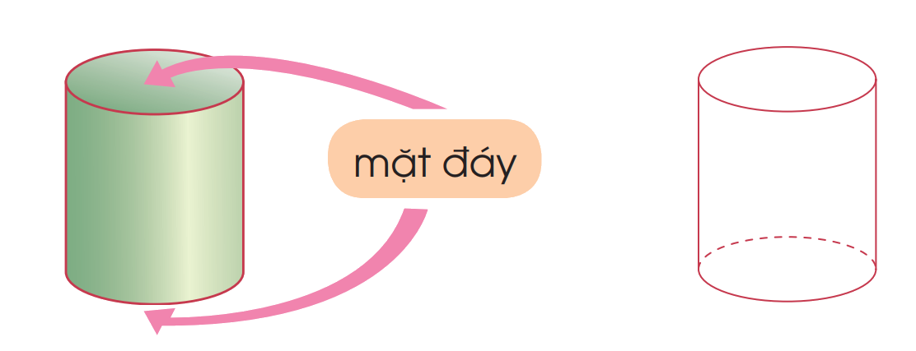
Hình trụ
Khám phá
Hình trụ có mấy mặt đáy?
Mặt đáy hình trụ là hình gì?
Các mặt đáy của hình trụ có đặc điểm gì?

Slide 11
Hình trụ
Khám phá
Hình trụ có mấy mặt đáy?
2 mặt đáy
Mặt đáy hình trụ là hình gì?
Hình tròn
Các mặt đáy của hình trụ có đặc điểm gì?
Hai mặt đáy của hình trụ là hai hình tròn bằng nhau.

Slide 12
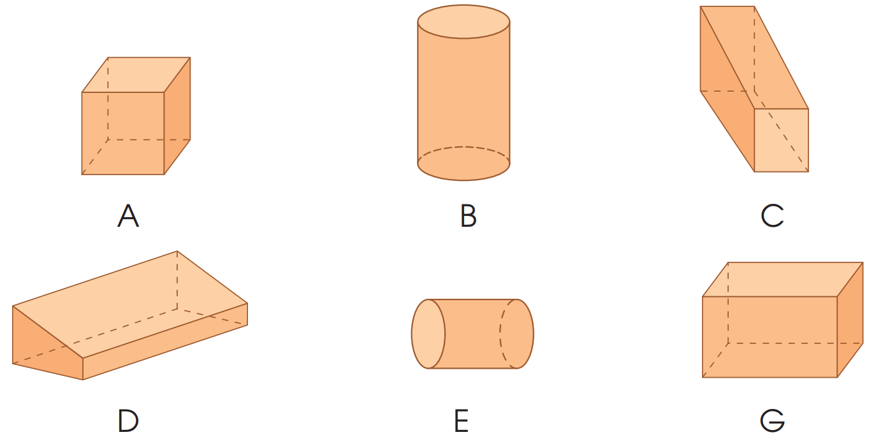
Luyện tập, thực hành
Trong các hình dưới dây, hình nào là hình hộp chữ nhật, hình lập phương, hình trụ?
1

Slide 13
Luyện tập, thực hành
Hình hộp chữ nhật: Hình G.
Hình lập phương: Hình A.

Slide 14
Luyện tập, thực hành
Hình trụ: Hình B và hình E.

Slide 15
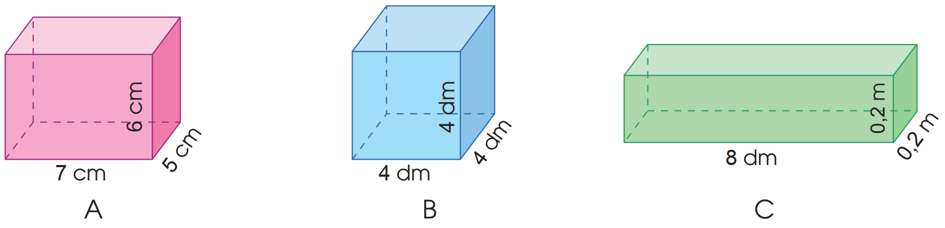
Luyện tập, thực hành
2
a) Nêu tên hình, số mặt, số đỉnh, số cạnh của mỗi hình sau:
b) Nêu chiều dài, chiều rộng, chiều cao của mỗi hình hộp chữ nhật có ở câu a.

Slide 16
Luyện tập, thực hành
Hình A: Hình hộp chữ nhật có 6 mặt, 8 đỉnh và 12 cạnh.

Slide 17
Luyện tập, thực hành
Hình B: Hình lập phương có 6 mặt, 8 đỉnh và 12 cạnh.

Slide 18
Luyện tập, thực hành
Hình C: Hình hộp chữ nhật có 6 mặt, 8 đỉnh và 12 cạnh.

Slide 19
Luyện tập, thực hành
Hình A:
Chiều dài: 7 cm
Chiều rộng: 5 cm
Chiều cao: 6 cm.

Slide 20
Luyện tập, thực hành
Hình C:
Chiều dài: 8 dm
Chiều rộng: 0,2 m
Chiều cao: 0,2 m.

Slide 21
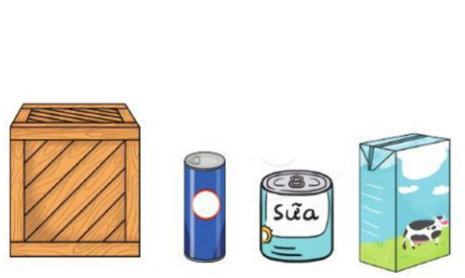
Vận dụng, thực hành
Tìm thêm các đồ vật có dạng:
+ Hình hộp chữ nhật.
+ Hình lập phương.
+ Hình trụ.
Ví dụ:

